Slide 1

词汇汇总

Slide 2
名词后缀-ion/-tion
action行动
attraction吸引
decision决定
addition增加
competition竞赛
act
attract
decide
add
compete

Slide 3
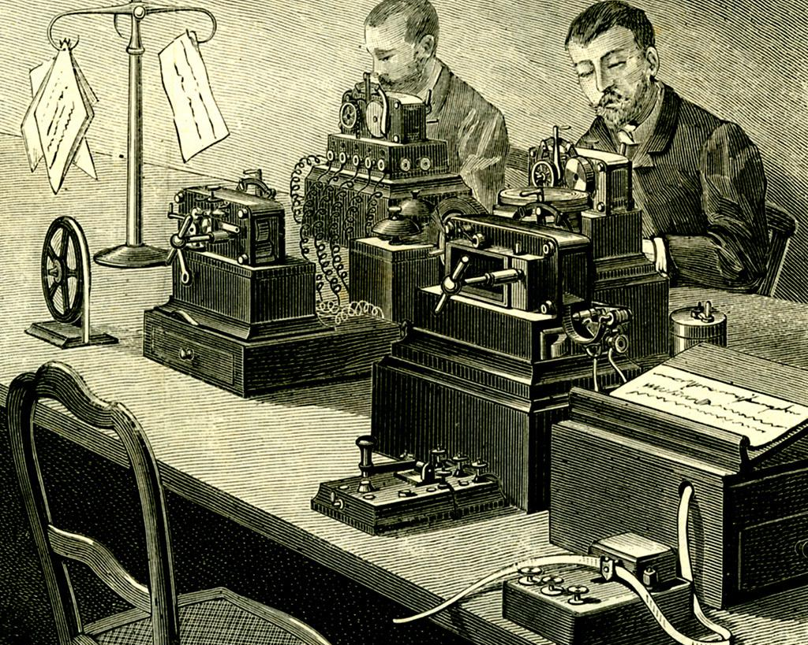
前缀tele-=远
television电视
telephone电话
telegram/telegraph电报
telecommunication电信
telecom电信
……

Slide 4
形容词后缀：-al
national国家的
classical经典的
digital数字的
personal个人的

Slide 5
形容词后缀-ible/-able/-ble/-ile=able
mobile 易变的；可移动的
fragile 易碎的
missile 可投掷的；投掷物；导弹
……

Slide 6
前缀im-/in- = 1)向里；2）否定
1)im-/in-表示“向里”时：
imprison 监禁（im+prison 监狱）
impel 驱动（im+pel 推→推进，驱动）
impress 留下深刻印象（im+press压，就像压进脑海里）
include包括（in+clude）
income收入（in+come进来的钱）
instinct直觉；本能（in+stinc来自于sting，扎进内心深处的）
2）im-/in-表示“否定”时：
impossible 不可能的（im+possible 可能的）
immoral 不道德的（im+moral 道德）
impolite 无礼的（im+polite 礼貌的）
indirect间接的（in+direct直接的）
infamous声名狼藉的（in+famous著名的）
instable不稳定的（in+stable稳定的）

Slide 7
前缀ex-/ec-/es-/e-=向外
exit出口
evident明显的
evidence证据
……

Slide 8
后缀-ent/-ant
1）-ent/-ant做形容词后缀时
distant遥远的
errant犯错误的（err错误vi. error错误n.）
vacant空的；空闲的
dependent依靠的；有所依赖的（depend依靠vi.）
independent独立的
different不同的（differ不同vi.)

Slide 9
后缀-ent/-ant
-ent/-ant做形容词后缀时，与之对应的名词后缀：
-ent -ence/-ency
-ant -ance/-ancy

Slide 10
后缀-ent/-ant 后缀-ence/-ance/-ency/-ancy
distant——distance
errant——errancy
vacant——vacancy
dependent——dependence
independent——independence
different——difference

Slide 11
后缀-ent/-ant
2）-ent/-ant做名词后缀时（……人）
assistant助手（assist帮助；辅助 v.）
merchant商人
peasant农民 (pea豌豆）
president总统；总裁；校长……
student学生 （study学习）
resident居民 (reside居住vi.)

Slide 12
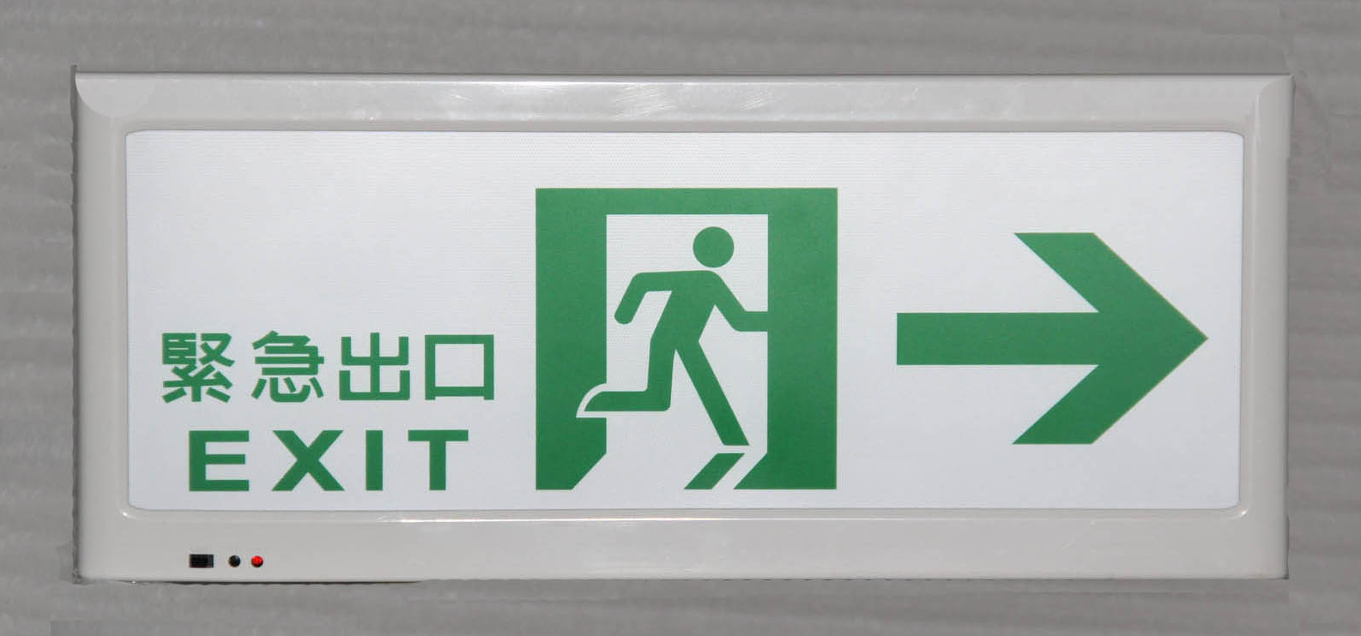
词根it=走
exit出口
orbit轨道
initial入门的，初始的
circuit绕行；电路
visit参观；访问
……

Slide 13
词根vis=看
visit参观；访问
visual视觉的;视力的
previse/foresee预知；预见
supervise监督
visible可见的
vision视力；视觉
television电视

Slide 14
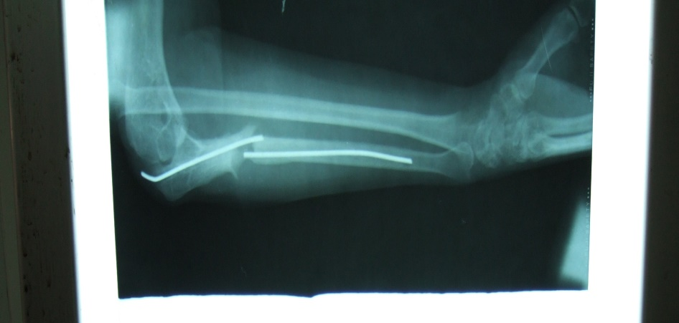
词根frac/frag=break
fraction分数
fracture折断；骨折
fragment碎片
fragile 易碎的
……

Slide 15
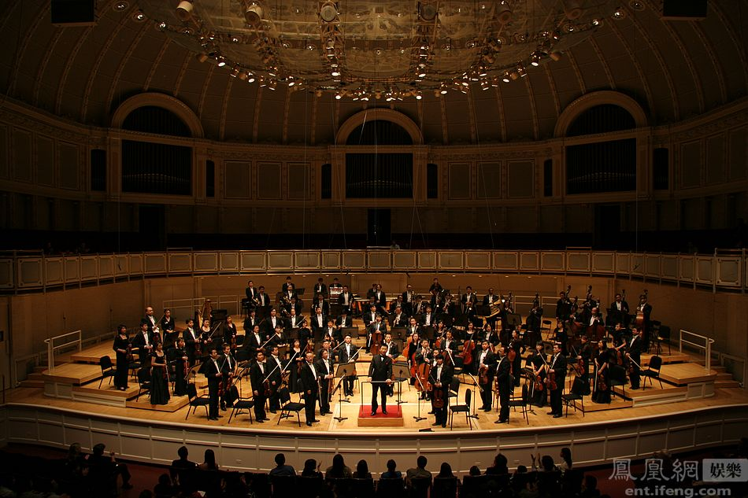
词根phon=声音（人声；音乐声）
symphony交响乐
phonograph留声机
phonic语音的
phonics自然拼读
euphony好听的声音
euphonic好听的 phony虚伪的；假的
microphone麦克风
……

Slide 16

词根son=声音（人声；音乐声；物体声）
song歌曲
sony索尼
sonic声音的；音速的
supersonic超音速的
subsonic亚音速的
unison齐唱；齐奏
……

Slide 17
词根vis=vid=看
video视频
provident有远见的
evident明显的
evidence证据
……

Slide 18
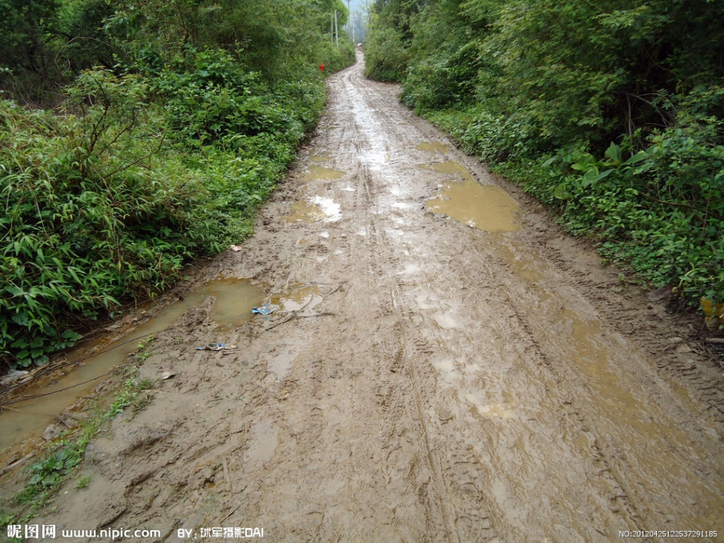
词根hum
humus腐殖质
inhume埋葬
exhume挖掘；挖出
hummock小山；小丘
posthumous死后的
humid潮湿的
humble谦逊的；谦卑的
humiliate使蒙羞，使丢脸

Slide 19
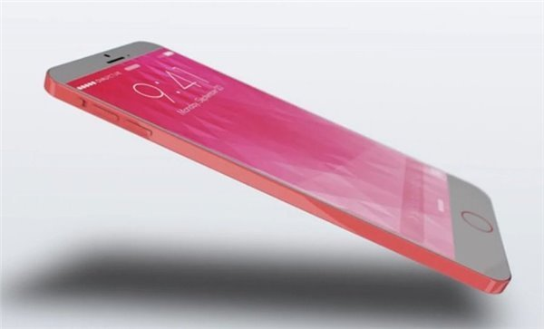
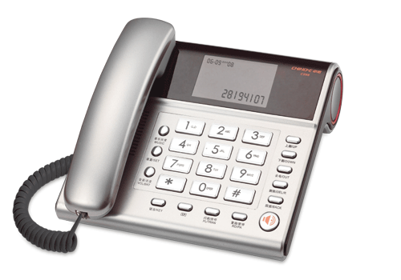
mobile phone/mobile手机；移动电话
telephone/phone电话（包括移动电话和固定电话）

Slide 20
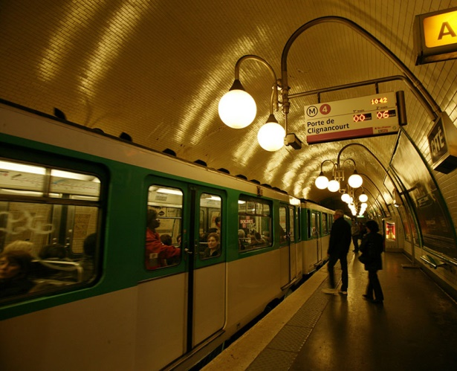
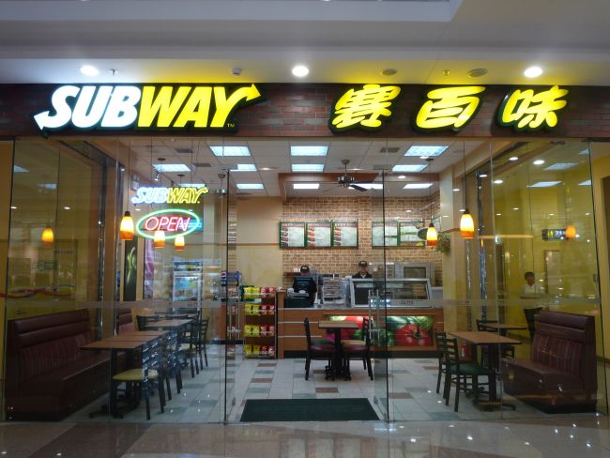
subway地铁；赛百味

Slide 21



中国三大电信运营商的英文名

Slide 22
词根spir=吹（一吸一呼）
respire呼吸v.
inspire鼓励，鼓舞vt.
expire呼出vt.；终止，死亡vi.
aspire渴望vi.
conspire同谋；协力v.
suspire叹气v.
……

Slide 23
example举例
sample样品；例子
ample大量的；充足的
apple苹果
expect期盼
词根spect=看

Slide 24
前缀sur-/super- =上【超】
前缀su-/sub- =下【副；次；亚】

Slide 25

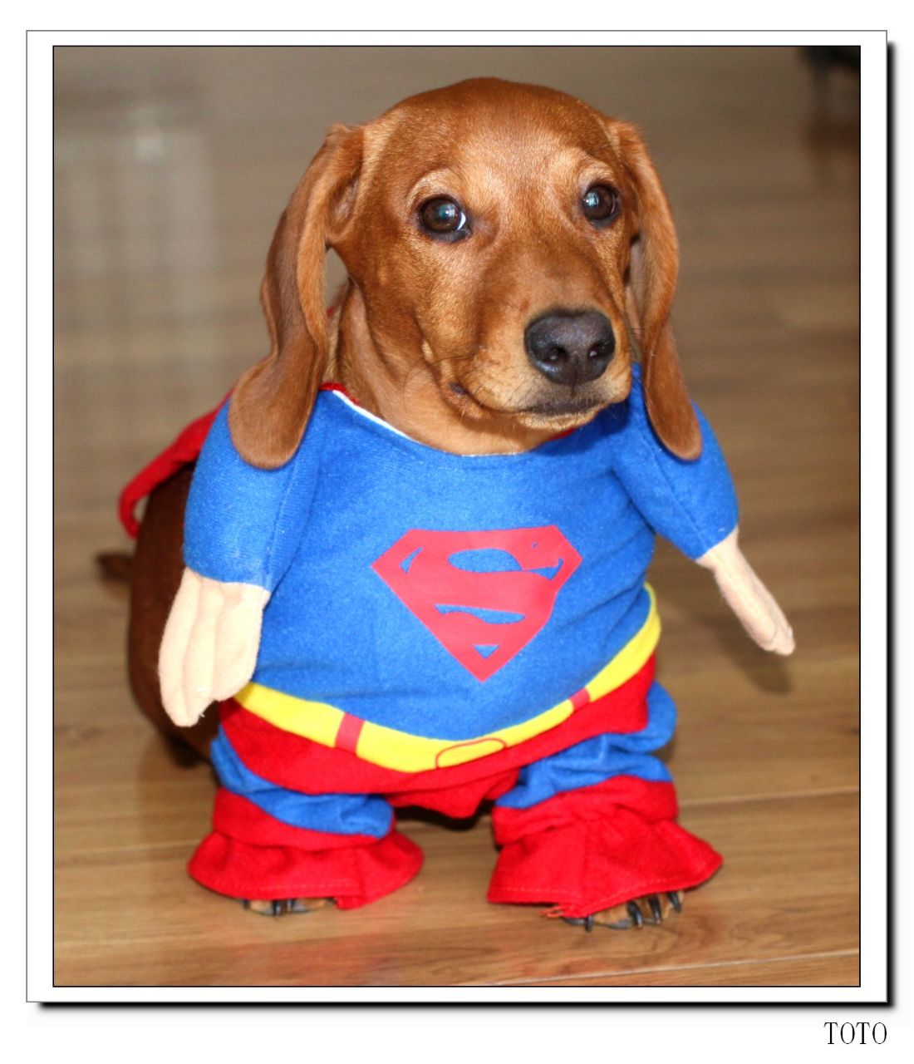

前缀super-=上【超】
superman超人
superdog超狗
superhero超级英雄
superstar超级明星
supermarket超级市场
supervise监督
……

Slide 26
前缀sur- = 前缀super- =上【超】
surreal超现实
surpass超过
surplus过剩
surface表面
surcharge附加费；超载
surname姓【family name/last name】
……

Slide 27
前缀sub-=下【副；次；亚】
subway地铁
subsonic亚音速的
submarine潜水艇；水下的
subtitle副标题；字幕（title标题；头衔）

Slide 28
前缀sub-=下【副；次；亚】
subzero
subcontinent
subhealth
suboffice
……
零下的
次大陆
亚健康
分局；分办事处

Slide 29
前缀su-+辅音双写 = 前缀sub- = 下
suffix后缀
suppress压抑；镇压
suffer忍受
support支持
……

Slide 30
fix固定；维修
suffix后缀
prefix前缀
affix词缀；贴上，黏上，盖上
……

Slide 31
前缀de-
1)去除，离开【来自delete】
2）向下【来自down】

Slide 32
词根port=1）部分；2）搬运
1）词根port=部分
portion一部分；一份n./vt.
proportion(在分成部分之前)比例n./vt.
apportion分配，分摊vt.
……

Slide 33
词根port=1）部分；2）搬运
2）词根port=搬运
import进口
export出口
portable便携的
transport运输
porter搬运工；门童
deport驱逐出境
……

Slide 34

前缀trans-=改变；转移
transform变形
transformer变压器；变形金刚
transplant（转移植物）；移植
transfer转移，移交，传输，转账

Slide 35

词根fer=拿
prefer更喜欢
offer提供
ferry摆渡n./vt.
suffer忍受
……

Slide 36


press=按压
suppress抑制；镇压
repress抑制；镇压
depress经济萧条；心情压抑
compress压缩
impress压印；给人印象
impression印象n.
impressive印象深刻的adj.

Slide 37
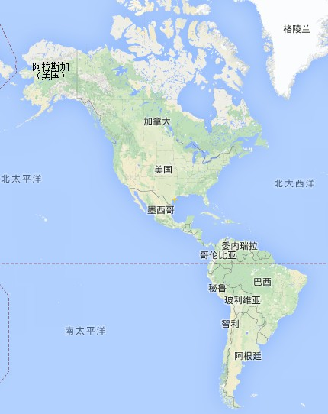
前缀pan=全
pan-America泛美
pan-American泛美的
pan-German泛德的
pan-Islamic泛伊斯兰的
pangaea泛大陆（Gaea/Gaia盖亚）
pantheon万神殿
Panasonic松下电器
pansophic全知的

Slide 38
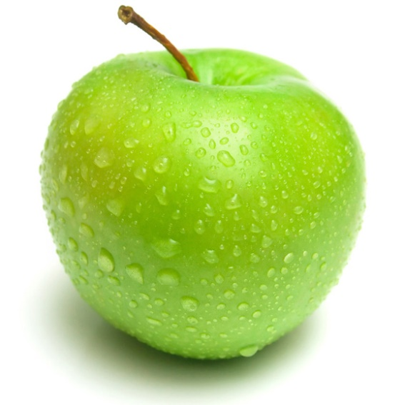
词根soph=智慧
sophomore大二学生
sophist智者；哲学家
philosopher哲学家
philosophy哲学
Sophia索菲亚【女名】
Sophie苏菲【女名】
Sofia【女名】
Sofie【女名】

Slide 39
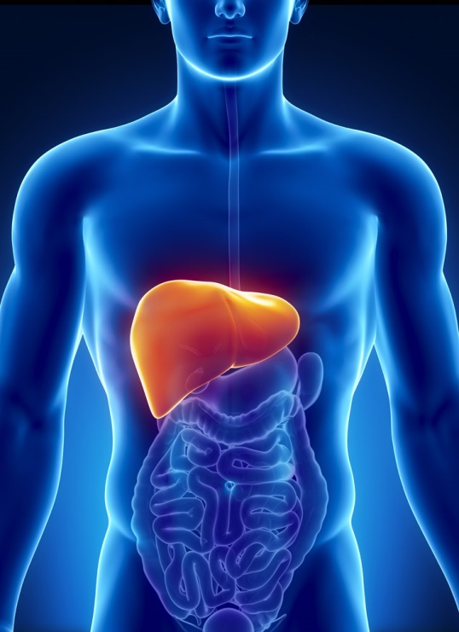
liver肝
moron大傻瓜
freshman大一新生
sophomore大二学生
junior大三学生
senior大四学生

Slide 40
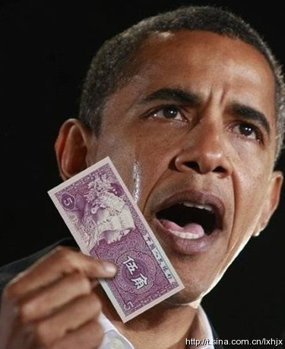
词根dor/don=礼物；赠送
donate捐赠
donor捐赠者
donee受捐者

Slide 41
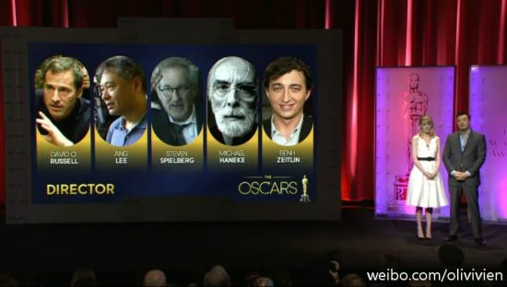
后缀-er【主动】/-ee【被动】
employee雇员
employer雇主
employ雇佣
trustor委托人
trustee受托人
trust相信；信托
nominee被提名者
nominate提名
interviewer采访者；面试官
interviewee被采访者；被面试的人
interview采访；面试

Slide 42
woman女人
woe灾难；不幸
woeful充满灾难的；充满不幸的
Pandora's box灾难不幸之源
history历史

Slide 43
前缀pro-/pre-=前
前缀epi-=1）后 2）上；外
词根meth=智慧

Slide 44
前缀epi-=后
epilogue后记
epigone追随者

Slide 45
前缀epi-=上；外
epigraph铭文
多见于专业性词汇
（生物学，医学，地质学较多）
epicenter震中
hypocenter震源
hyp-=sub-/hyper-=super-
epicardium心外膜

Slide 46
词根log/logue=说（唠嗑）
dialogue/dialog
eulogize
prologue/prolog
monologue/monolog
philology
……
对话
赞美
前言；序
独白（戏剧）
语言学

Slide 47
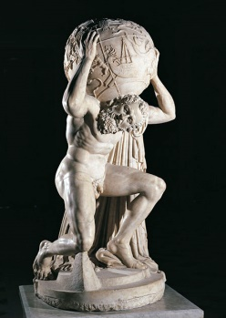
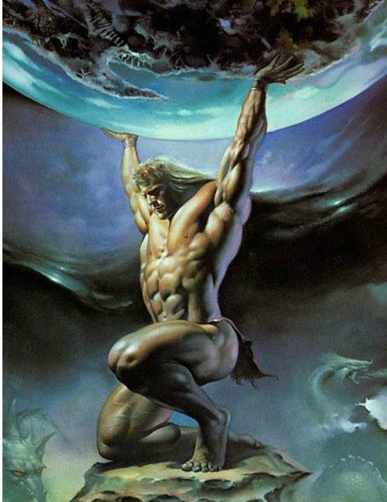
atlas地图册；阿特拉斯【神名】

Slide 48
Atlantic大西洋

Slide 49
赵铁夫讲单词

